Slide 1
Burn-out en bevlogenheid
Cross-sectionele studie naar de relatie tussen persoonlijkheid, werkkenmerken en burn-out / bevlogenheid
Dr. Peter De Zutter
Promotor: prof. dr. Lutgart Braeckman
Copromotoren: dr. ir. Tom Geens en dr. Heidi Janssens
Donderdag 16 november 2017
Notes:
Mijn thesis gaat over b-o en bevlheid, waarbij ik een cross-sectionele studie heb uitgevoerd naar de relatie tussen .. enerzijds en … anderzijds

Slide 2
Inleiding
Doelstellingen
Methodes
Resultaten en bespreking
Aanbevelingen
Besluit
Inleiding
Doelstellingen en onderzoekshypothesen
Materiaal en methodes
Resultaten en bespreking
Aanbevelingen
Besluit
Notes:
INL 3,5 min.

Slide 3
Inleiding
Doelstellingen
Methodes
Resultaten en bespreking
Aanbevelingen
Besluit
  “Job demands – Resources Model” (Bakker en Demerouti)
> Uitputting
> Distantie
< Prof. Bekwaamheid
Vitaliteit
Toewijding
Absorptie
-
+
Burn-out
Bevlogenheid
Persoonlijke/
demografische variabelen
“Job Demands”
“Job Resources”
Persoonlijkheid
“job demands”: taakeisen die psychische of fysieke energie vergen
“job resources”: energiebronnen
Neuroticisme
Extraversie
Vriendelijkheid
Zorgvuldigheid
Openheid (voor nieuwe ervaringen)
“Big Five Model” of “Five-factor model” (Costa en McCrae)
Positief verband
Negatief verband
Notes:
Def burn-out en bevlogenheid altijd nog wat controversieel; geen 100% aanvaarde definitie in de literatuur.
Toch wordt aangenomen dat b-o een negatieve gemoedstoestand is die bestaat uit 3 dimensies : met emo uitputt als kerndimensie
Bevlogenheid wordt algemeen aanzien als de pos tegenhanger van burn-out en bestaat ook uit 3 dimensies:
Eén van de meest gebruikte modellen om B-O en Bevl te verklaren is het JDR model. Ontstaan van B-o wordt hier puur verklaard door WK !
Terwijl bij burn-out een overmaat aan JD in combinatie met een tekort aan compenserende JR, zijn het bij bevlogenheid bijna uitsluitend de JR.
5. Ook persoonlijke en demograf variabelen spelen een rol. En naar verloop van tijd -> PERSOONLIJKHEID meer en meer onderzocht.
Dus uitbreiding van het JDR-model zoals hier weergegeven.

Slide 4
Inleiding
Doelstellingen
Methodes
Resultaten en bespreking
Aanbevelingen
Besluit
-
+
Burn-out
Bevlogenheid
Persoonlijke/
demografische variabelen
“Job Demands”
“Job Resources”
Persoonlijkheid
-Onderzoekshypothesen:
Weinig gegevens
Vergelijking met bestaande data
Persoonlijkheidskenmerk | Burn-out | Bevlogenheid
Neuroticisme | + | -
Extraversie | - | +
Zorgvuldigheid | - | +
Vriendelijkheid | - | /
Openheid | / | /
Positief verband
Negatief verband
Notes:
6. Zo komen we tot de doestellingen. Relatie B-o – persoonlijkheid is al wat onderzocht. Onze resultaten plaatsen in de huidige evidentie. Bevlogenheid heel weinig gegevens en al zeker niet in een heterogene onderzoekspopulatie.
Associatie. Neuroticisme. En dan voor extraversie , vriendelijkheid en zorgvuldigheid postuleerden we het omgekeerde.

Slide 5
Inleiding
Doelstellingen
Methodes
Resultaten en bespreking
Aanbevelingen
Besluit
Onderzoeksopzet
  Cross-sectionele studie in verschillende Vlaamse bedrijven
  Online bevragingsplatform: LimeSurvey
  Gunstig advies Ethische Commissie UZ Gent (2015/0100 – feb 2015)

Slide 6
Inleiding
Doelstellingen
Methodes
Resultaten en bespreking
Aanbevelingen
Besluit
Opbouw van de vragenlijst
  Persoonlijke en demografische gegevens
  Medische variabelen
  Burn-out en bevlogenheid (UBOS-A en UBES-9)
  Werkkenmerken (VBBA)
    Werkdruk, mentale belasting, taakonduidelijkheid
    Autonomie, sociale steun leidinggevende en collega’s, ontplooiingsmogelijkheden
    Persoonlijkheid (NEO-FFI)
Notes:
Benadrukken: opbouw van de vragenlijst waarbij zowel voor PERS, WK, en B-O en bevlogenheid gevalideerde instrumenten gebruikt werden.

Slide 7
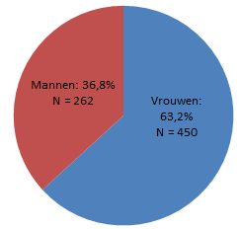
Inleiding
Doelstellingen
Methodes
Resultaten en bespreking
Aanbevelingen
Besluit
Responsratio
Steekproefomschrijving
  Chemisch productiebedrijf, 2 OCMW’s, een school, een lokale politiezone en een organisatie voor maatschappelijk werk
    Heterogeen !
    Literatuur: verscheidenheid aan onderzoekspopulaties, moeilijk onderling vergelijkbaar
  N = 713 ; Meer vrouwen
    Niet representatief !
Notes:
Respons ratio: heel realistisch, maar je kan de R toch niet zomaar gaan veralgemenen. Onze onderzoekspopulatie is wel heel heterogeen, wat n sterkte is !
Niet representatief

Slide 8
Inleiding
Doelstellingen
Methodes
Resultaten en bespreking
Aanbevelingen
Besluit
Prevalentie van burn-out en bevlogenheid
  Burn-out:
    6,7 % scoort slecht op alle burn-outdimensies
    15% scoort slecht op de uitputtingsschaal én op één van de 2 andere burn-out dimensies (= risicogroep voor burn-out)
  Bevlogenheid
    30,9 % van de respondenten is ‘hoog bevlogen’.
  Cf. literatuur
Notes:
KORT

Slide 9
Inleiding
Doelstellingen
Methodes
Resultaten en bespreking
Aanbevelingen
Besluit
Hypothese testing:
Multipele lineaire regressiemodellen
Met:
  Persoonlijkheidskenmerken
  Job demands en Job resources
    Werkdruk, mentale belasting, taakonduidelijkheid
    Autonomie, sociale steun leidinggevende en collega’s, ontplooiingsmogelijkheden
  Persoonlijke, demografische en medische variabelen
Notes:
Testen onderzoekshypothesen: opbouw van multipele lineaire regressiemodellen voor burn-out, bevlogenheid en dimensies met daarin alle reeds beschreven variabelen

Slide 10
Inleiding
Doelstellingen
Methodes
Resultaten en bespreking
Aanbevelingen
Besluit
  Burn-out (dimensies niet weergegeven)
** p < ,01
* p < ,05
ª Burn-out is de samengestelde score bekomen door het rekenkundig gemiddelde te bepalen van uitputting, distantie en de omgekeerde score op de schaal voor professionele bekwaamheid.
Notes:
Neuroticisme pos geassocieerd met burn-out als geheel en is ook gelinkt met de drie dimensies van burn-out. Extraversie is gelinkt met 2 vd 3: kernS en prof bekwaamheid. Ook neg asso met burn-out als geheel. Ook openheid is ok, gezien we geen relatie voorspelden. Andere: meer reserve.

Slide 11
Inleiding
Doelstellingen
Methodes
Resultaten en bespreking
Aanbevelingen
Besluit
  Burn-out (kadering onderzoeksresultaten)
Persoonlijkheidskenmerken | Uitputting + - / |  |  | Distantie + - / |  |  | Bekwaamheid + - /
Neuroticisme | 7 |  |  | 5 |  | 2 |  | 1 | 6
Extraversie |  | 3 | 4 |  | 3 | 4 | 4 |  | 3
Openheid |  |  | 7 |  | 1 | 6 | 1 |  | 6
Vriendelijkheid |  | 2 | 5 | 1 | 2 | 4 | 4 |  | 3
Zorgvuldigheid |  | 1 | 6 |  | 2 | 5 | 2 |  | 5
‘+’: positieve significante associatie
‘-’: negatieve significante associatie
‘/’: geen associatie
Vet: ons resultaat
58/105 onderzochte relaties bevestigd
46 keer geen relatie <-> literatuur wel
1 x tegenstelling (vriendelijkheid en distantie)
verschillen: aard en grootte van onderzoekspopulaties
Notes:
Als we onze resultaten gaan vergelijken met de literatuur (in casu 7 studies) zien we: vrij consistent, vooral wat betreft neuroticisme en openheid (positieve asso), en in mindere mate extraversie (negatieve asso). Andere 2 factoren: meer reserve.

Slide 12
Inleiding
Doelstellingen
Methodes
Resultaten en bespreking
Aanbevelingen
Besluit
  Bevlogenheid (dimensies niet weergegeven)
** p < ,01
* p < ,05
ª Bevlogenheid is de samengestelde score als resultaat van het rekenkundig gemiddelde van toewijding,
vitaliteit en absorptie.
Notes:
Geen neuroticisme ! Voor correctie wel associatie, maar erna niet meer. (Hypothese te weerleggen). Net als vriendelijkheid en openheid. Extraversie en zorgvuldigheid: beide wél een positieve associatie, dus na correctie: hoe meer zorgvuldig en hoe meer extravert, hoe hoger de bevlogenheidsscore.

Slide 13
Inleiding
Doelstellingen
Methodes
Resultaten en bespreking
Aanbevelingen
Besluit
Multipele lineaire regressie: belangrijkste conclusies:
  Bepaalde persoonlijkheidskenmerken zijn, los van de werkomgeving, geassocieerd met burn-out en bevlogenheid.
    Burn-out: neuroticisme (+), extraversie (-)
    Bevlogenheid: extraversie (+), zorgvuldigheid (+)
    Openheid (voor nieuwe ervaringen): geen relatie
    Vriendelijkheid: ?

Slide 14
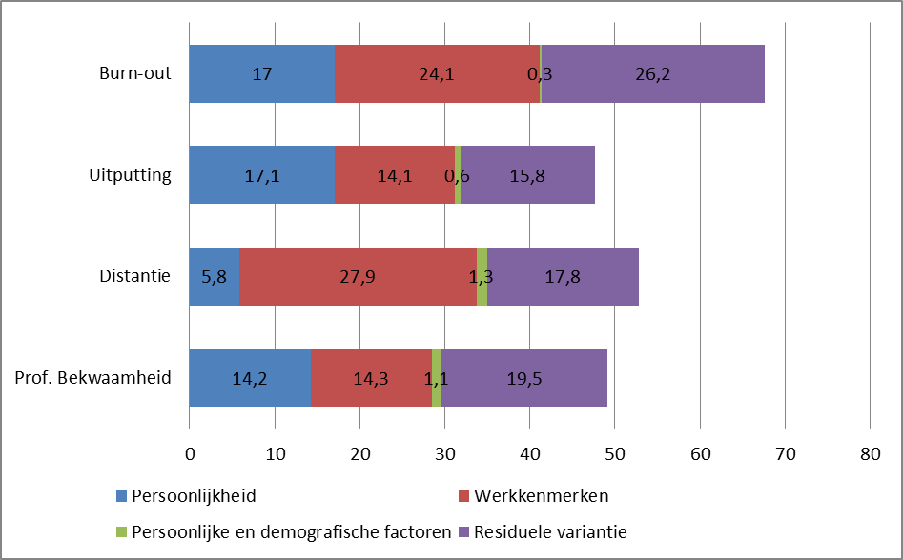
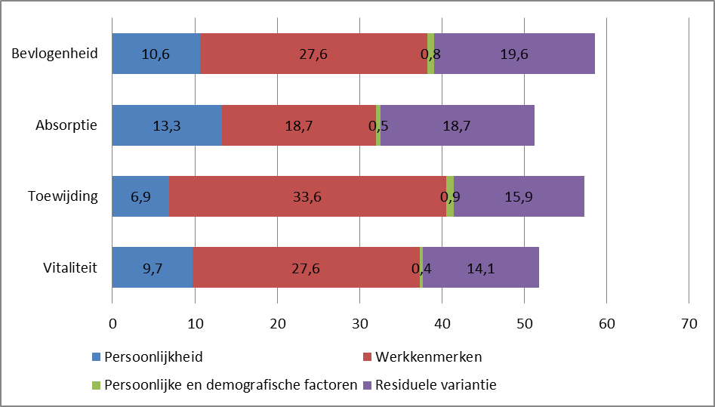
Inleiding
Doelstellingen
Methodes
Resultaten en bespreking
Aanbevelingen
Besluit
Burn-out en bevlogenheid
  Relatief belang van de verschillende verklarende variabelen
Burn-out
Bevlogenheid
Figuur 10. Hoeveelheid verklaarde variantie voor burn-out en haar dimensies
(in %)
Figuur 11. Hoeveelheid verklaarde variantie voor bevlogenheid en dimensies (in %).
Notes:
1.Als we het relatief belang van de verschillende verklarende variabelen willen kennen, moeten we kijken naar het % verklaarde variantie in de lineaire regressiemodellen. Vooral de WK verklaren ontstaan van b-o en BeVL. Dan volgt persoonlijkheid. In beperkte mate persoonlijke en demografische variabelen. 2. Echter speciale aandacht voor bevlogenheid: werkkenmerken nog meer uitgesproken.
3. Burn-out: duidelijke invloed van persoonlijkheid. Voor het kernsymptoom uitputting verklaart persoonlijkheid zelfs meer variantie dan de werkkenmerken.
Totale variantie van de dataset – totale variantie van het model = alles tot aan 100%.
Ben nog aan het piekeren over die verklaarde variantie.
Denk dat de term residuele variantie verkeerd is in figuur 10 en figuur 11. Residuele variantie is echt het stuk dat moet optellen tot aan 100% (dus het stuk niet verklaard).
De som van de vier kleurtjes in die figuren is bv voor burnout 17+24,1+0,3+26,2=67,6, wat we in tabel 17 hebben. En dan hebben we gekeken wat het effect op het model is door de drie blokken persoonlijkheid, werkkenmerken, persoonlijke en demo apart te nemen en de verandering in r2 te bekijken. Die drie dingen tellen niet op tot 67,6 en we hebben het verschil (volgens mij foutief) residuele variantie genoemd, omdat dit verwarring schept met de echte residuele variantie. Als er een vraag over komt kan je het zo uitleggen en toegeven dat de term verwarring schept, maar je moet niet toegeven dat het verkeerd is J

Slide 15
Inleiding
Doelstellingen
Methodes
Resultaten en bespreking
Aanbevelingen
Besluit
Sterkte-zwakte analyse
Sterktes | Zwaktes
Grote heterogene onderzoekspopulatie | Selectie-bias ? (response ratio, healthy worker, enkel online…)
Internationaal aanvaarde modellen Gevalideerde vragenlijsten | UBOS-A voor alle beroepsgroepen Geen correctie depressieve symptomen of psychisch welzijn
Vele werkkenmerken (controlevariabelen) | Zelfrapportage: sociaal wenselijke antwoorden, “Common Method Variance”
 | Cross-sectioneel -> causaliteit ?

Slide 16
Inleiding
Doelstellingen
Methodes
Resultaten en bespreking
Aanbevelingen
Besluit
-
+
Burn-out
Bevlogenheid
Persoonlijke/
demografische variabelen
“Job Demands”
“Job Resources”
Persoonlijkheid
  → Tegelijk interventies voor burn-out en bevlogenheid
Notes:
1.Op basis van het model en de onderzoeksresultaten mag het duidelijk zijn: tegelijk interventies voor b-o en bevl. includeren zal het het effectiefst zijn vermits 2 aparte concepten en beïnvloed door versch factoren.
2. Goed gekaderd, rol voor PAPSY of bedrijfsarts. Collectieve of individuele benadering. Haalbaar (praktijk ingewikkeld, goede communicatie nodig, quid in KMO’s, persoonlijkheid kan gevoelig liggen)
3. Bevlogenheid: scr persoonlijkheid → HR, WG, selectiebureaus: <-> cave discriminatie ; Bedrijfsarts.
Bedrijfsactiviteiten: stimuleren, losmaken extraversie. Nog niet onderzocht of evidence based, maar deze studie zou pos effect knn suggereren
Zorgvuldigheid: bij laag zorgvuldige werknemers is al een pos effect aangetoond (mediator soc steun en FB)
Interventies zijn te organiseren

Slide 17
Inleiding
Doelstellingen
Methodes
Resultaten en bespreking
Aanbevelingen
Besluit
-
+
Burn-out
Bevlogenheid
Persoonlijke/
demografische variabelen
“Job Demands”
“Job Resources”
Persoonlijkheid
  Burn-out
    Persoonlijkheidsscreening (?)
    Persoonlijkheid includeren in opleidingen (werknemers, HL…)
    Bedrijfsarts (of PAPSY): persoonlijkheid als deel van de holistische benadering van de persoon
    → Inclusie van de dimensie ‘persoonlijkheid’ in de bestaande interventies voor burn-out
Notes:
1.Op basis van het model en de onderzoeksresultaten mag het duidelijk zijn: tegelijk interventies voor b-o en bevl. includeren zal het het effectiefst zijn vermits 2 aparte concepten en beïnvloed door versch factoren.
2. Goed gekaderd, rol voor PAPSY of bedrijfsarts. Collectieve of individuele benadering. Haalbaar (praktijk ingewikkeld, goede communicatie nodig, quid in KMO’s, persoonlijkheid kan gevoelig liggen)
3. Bevlogenheid: scr persoonlijkheid → HR, WG, selectiebureaus: <-> cave discriminatie ; Bedrijfsarts.
Bedrijfsactiviteiten: stimuleren, losmaken extraversie. Nog niet onderzocht of evidence based, maar deze studie zou pos effect knn suggereren
Zorgvuldigheid: bij laag zorgvuldige werknemers is al een pos effect aangetoond (mediator soc steun en FB)
Interventies zijn te organiseren

Slide 18
Inleiding
Doelstellingen
Methodes
Resultaten en bespreking
Aanbevelingen
Besluit
-
+
Burn-out
Bevlogenheid
Persoonlijke/
demografische variabelen
“Job Demands”
“Job Resources”
Persoonlijkheid
  Bevlogenheid
    Screening persoonlijkheid ?
    Organiseren van bedrijfsactiviteiten
      extraversie (via ‘job resource’ sociale steun)
    Belonen van ‘zorgvuldigheid’
      vooral bij ‘laag zorgvuldige’ WN (ook via sociale steun en feedback)
    Interventies voor bevlogenheid zijn nodig
Notes:
1.Op basis van het model en de onderzoeksresultaten mag het duidelijk zijn: tegelijk interventies voor b-o en bevl. includeren zal het het effectiefst zijn vermits 2 aparte concepten en beïnvloed door versch factoren.
2. Goed gekaderd, rol voor PAPSY of bedrijfsarts. Collectieve of individuele benadering. Haalbaar (praktijk ingewikkeld, goede communicatie nodig, quid in KMO’s, persoonlijkheid kan gevoelig liggen)
3. Bevlogenheid: scr persoonlijkheid → HR, WG, selectiebureaus: <-> cave discriminatie ; Bedrijfsarts.
Bedrijfsactiviteiten: stimuleren, losmaken extraversie. Nog niet onderzocht of evidence based, maar deze studie zou pos effect knn suggereren
Zorgvuldigheid: bij laag zorgvuldige werknemers is al een pos effect aangetoond (mediator soc steun en FB)
Interventies zijn te organiseren

Slide 19
Inleiding
Doelstellingen
Methodes
Resultaten en bespreking
Aanbevelingen
Besluit
-
+
Burn-out
Bevlogenheid
Persoonlijke/
demografische variabelen
“Job Demands”
“Job Resources”
Persoonlijkheid
Verder onderzoek is nodig
  Interactie werkkenmerken - persoonlijkheid ?
  Personality-environment fit -> specifieke persoonlijkheidseigenschappen per beroep ?
  Quid veranderingen in de tijd ?
  Toevoegen ‘persoonlijkheid’ aan bestaande interventies + monitoren effect
  → Nood aan RCT’s, longitudinale data
Notes:
1.Op basis van het model en de onderzoeksresultaten mag het duidelijk zijn: tegelijk interventies voor b-o en bevl. includeren zal het het effectiefst zijn vermits 2 aparte concepten en beïnvloed door versch factoren.
2. Goed gekaderd, rol voor PAPSY of bedrijfsarts. Collectieve of individuele benadering. Haalbaar (praktijk ingewikkeld, goede communicatie nodig, quid in KMO’s, persoonlijkheid kan gevoelig liggen)
3. Bevlogenheid: scr persoonlijkheid → HR, WG, selectiebureaus: <-> cave discriminatie ; Bedrijfsarts.
Bedrijfsactiviteiten: stimuleren, losmaken extraversie. Nog niet onderzocht of evidence based, maar deze studie zou pos effect knn suggereren
Zorgvuldigheid: bij laag zorgvuldige werknemers is al een pos effect aangetoond (mediator soc steun en FB)
Interventies zijn te organiseren

Slide 20
Inleiding
Doelstellingen
Methodes
Resultaten en bespreking
Aanbevelingen
Besluit
Besluit
  Bepaalde persoonlijkheidskenmerken zijn, los van de werkomgeving, geassocieerd met burn-out en bevlogenheid
    Burn-out: neuroticisme, (extraversie)
    Bevlogenheid: extraversie en zorgvuldigheid
  Implicaties:
    Persoonlijkheid: essentieel onderdeel van het burn-out/bevlogenheidsproces -> inclusie in bestaande interventies
    Explicietere opname van persoonlijkheid in de wetgeving ?
Notes:
Concreet: HR betrekken, communiceren. Eventueel deel van de aanwerving. Pers geg die er zijn gebruiken. Collectieve deel eerder zien als sec preventie. Sessies en opleidingen !

Slide 21
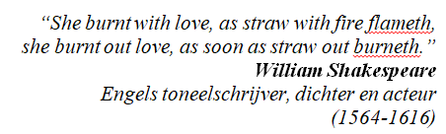
Inleiding
Doelstellingen
Methodes
Resultaten en bespreking
Aanbevelingen
Besluit
Vragen ?

